Slide 1

BABAKING GAMES
Enes ‘FoolRaven’ Ünlü
enes35unlu@gmail.com
Tolunay ‘LaykVeje’ Ünlüsoy
tolunay.uny@gmail.com

Slide 2

E.T.I.A.O.S.
Enes ve Tolunay’ın İntergalaktik Arcade Oyun Sarayı

Slide 3

Sunum İçeriği
01
02
03
Hikaye
Mekanikler ve Oynanış
Görseller ve Ses
04
05
06
Road Dancer
RunRatRun
Sapak
ETIAOS Dünyasına ufak bir giriş.
Genel hatlarıyla gameplay.
Mini-oyun I
Mini-oyun II
Mini-oyun III

Slide 4
01
HİKAYE
E.T.I.A.O.S. Nedir?

Slide 5
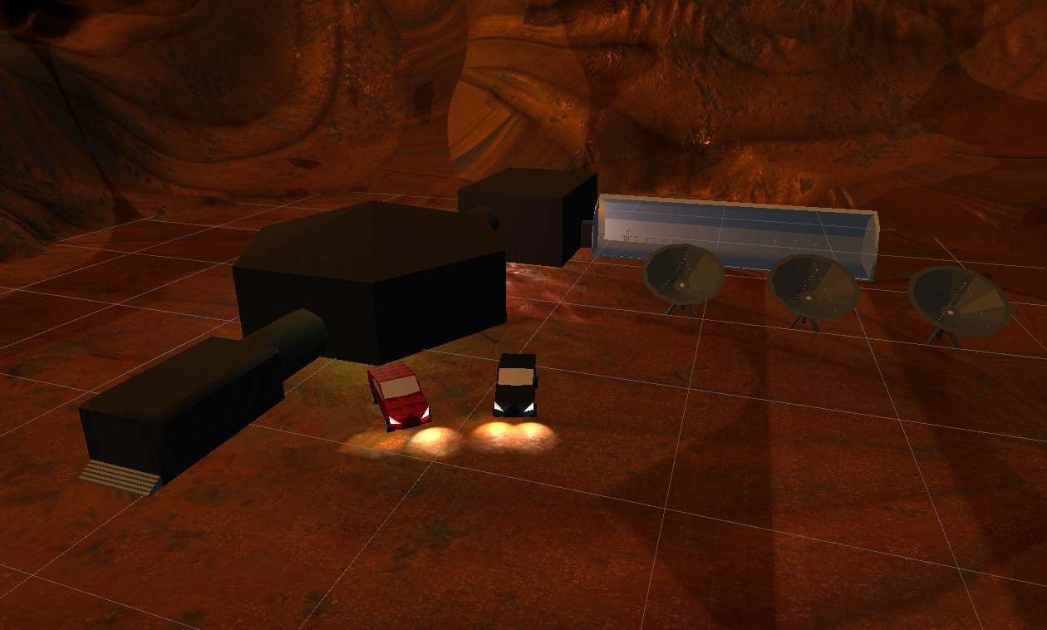

01 Hikaye
E.T.I.A.O.S. yani diğer adıyla “Enes ve Tolunay’ın Intergalaktik Arcade Oyun Sarayı” uzayda bulunan bir arcade oyun salonunu konu almaktadır.
Yakın gelecekte geçen bu oyunda oyuncular bu salonu bir sosyal merkez olarak kullanabileceği gibi bir yandan da mini-oyunları oynayarak zaman geçirebileceklerdir.

Slide 6
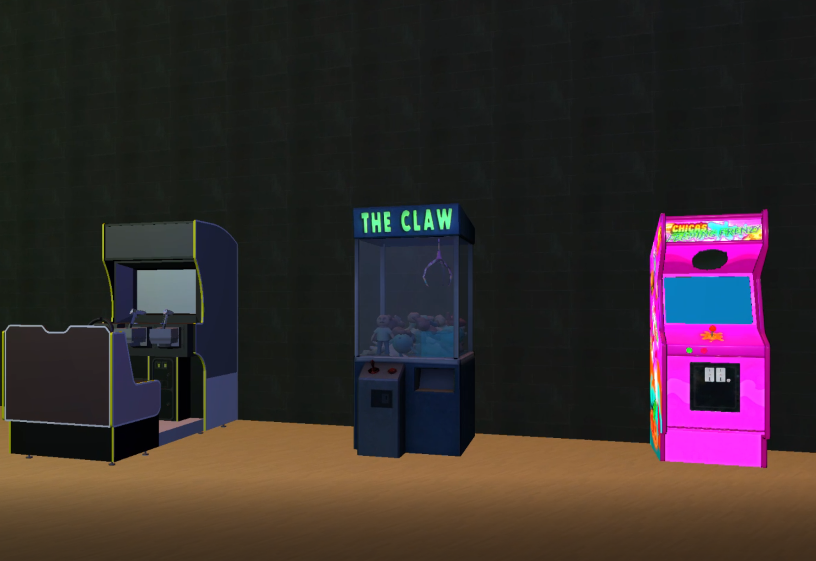
01 Hikaye
Oyun sarayında oyuncularımıza arcade oyun makinalarında çeşitli oyunlar sunulurken bir yandan da ETIAOS dünyasının hikayesi aktarılacaktır.
Oyun sarayının içerisinde bulunacak bazı alanlar şu şekildedir.
Oyun merkezi
Bar
Kafe
Açık alan
Sera
Lobi
Oyuncular bu alanlarda farklı deneyimler yaşayabilecekken NPC ler ile girilen diyaloglar neticesinde farklı yan hikayelerin içinde kendilerini bulabileceklerdir.

Slide 7
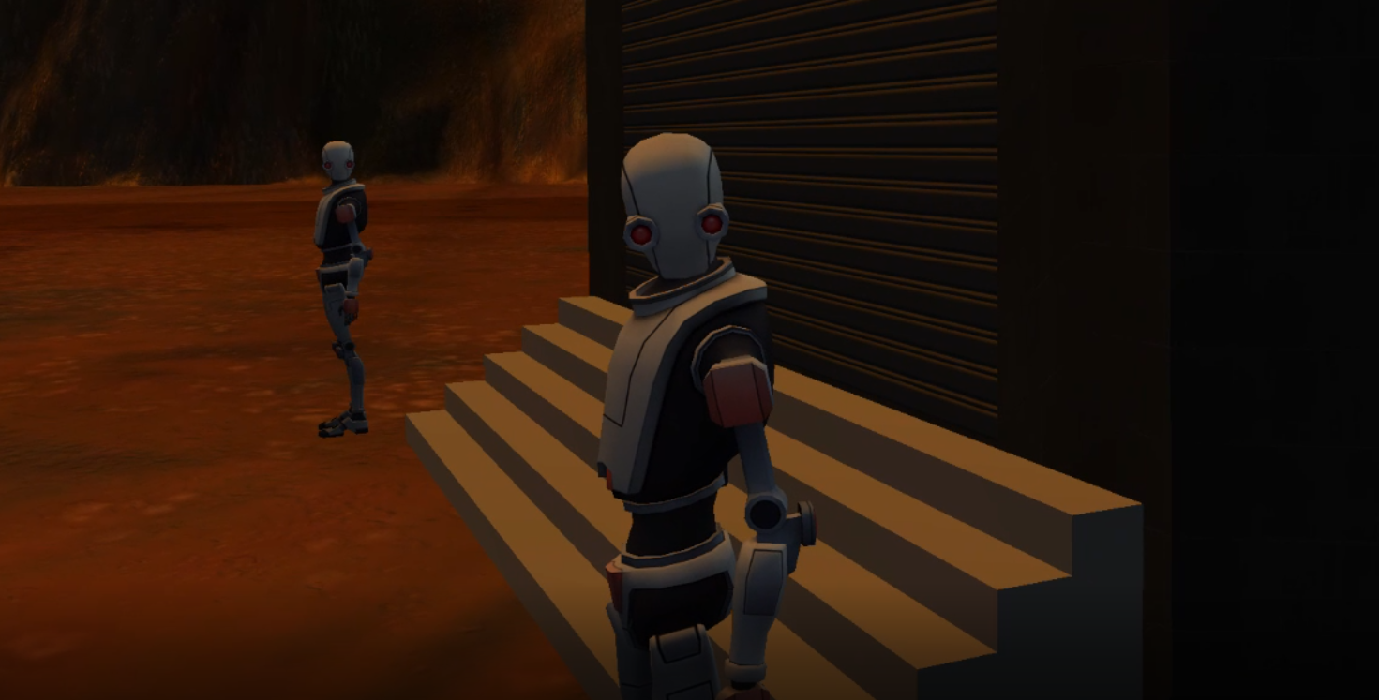
01 Hikaye
Genel olarak arcade oyunlar, birkaç istisna dışında pek bir anlatı öğesine sahip olmayacaktır ancak gerek oyun salonundaki detaylarda, gerek çeşitli arcade oyunların içerisindeki küçük ipuçlarıyla Enes ve Tolunay’ın İntergalaktik Arcade Oyun Sarayı’nın gizemli geçmişi ve günümüz hakkında çeşitli bilgilere ulaşabileceğiz.

Slide 8
02
Mekanikler ve Oynanış
Genel Hatlarıyla Gameplay

Slide 9
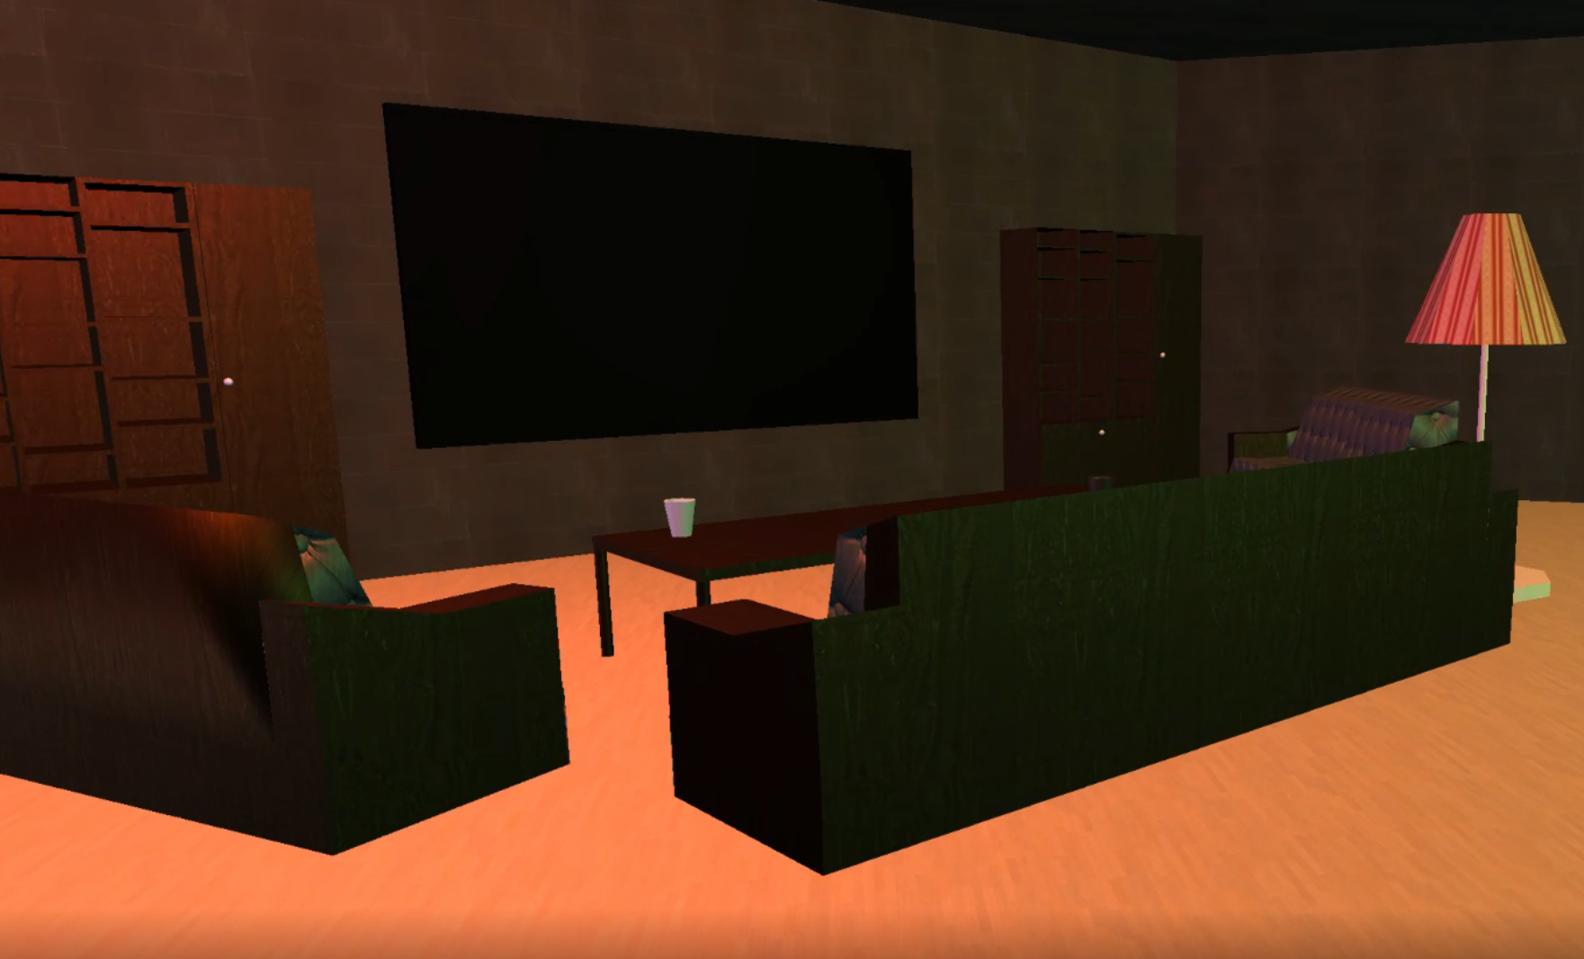
02 Mekanikler ve Oynanış
ETIAOS iki temel öğeden oluşmaktadır. Bunlar;
Hikaye ve yan görevler
Mini-oyunlar şeklinde ayrılabilir.
Bu iki öğenin de birbirini tamamlamasıyla oynanış bir bütünlük kazanmakta, karakterin bir tarafta kazandığı gelişim diğer tarafa da etki ederek süreklilik oluşturmaktadır.

Slide 10
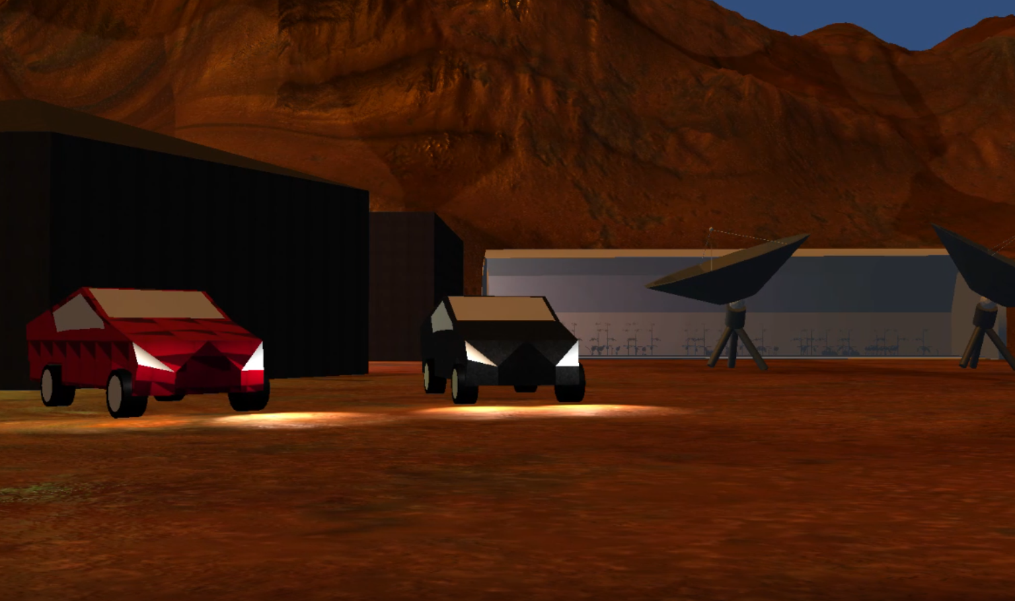
02 Mekanikler ve Oynanış
Oyun sarayında karakter yön okları ve WASD ile hareket edecek, E tuşu ile etkileşime geçecek, Space tuşu ile zıplayacak fare ile kamerayı yönetecektir.
Ayrıca her arcade oyuna özgü kontroller oyuna başlanırken açıklanacaktır.

Slide 11
03
Görseller ve Ses

Slide 12
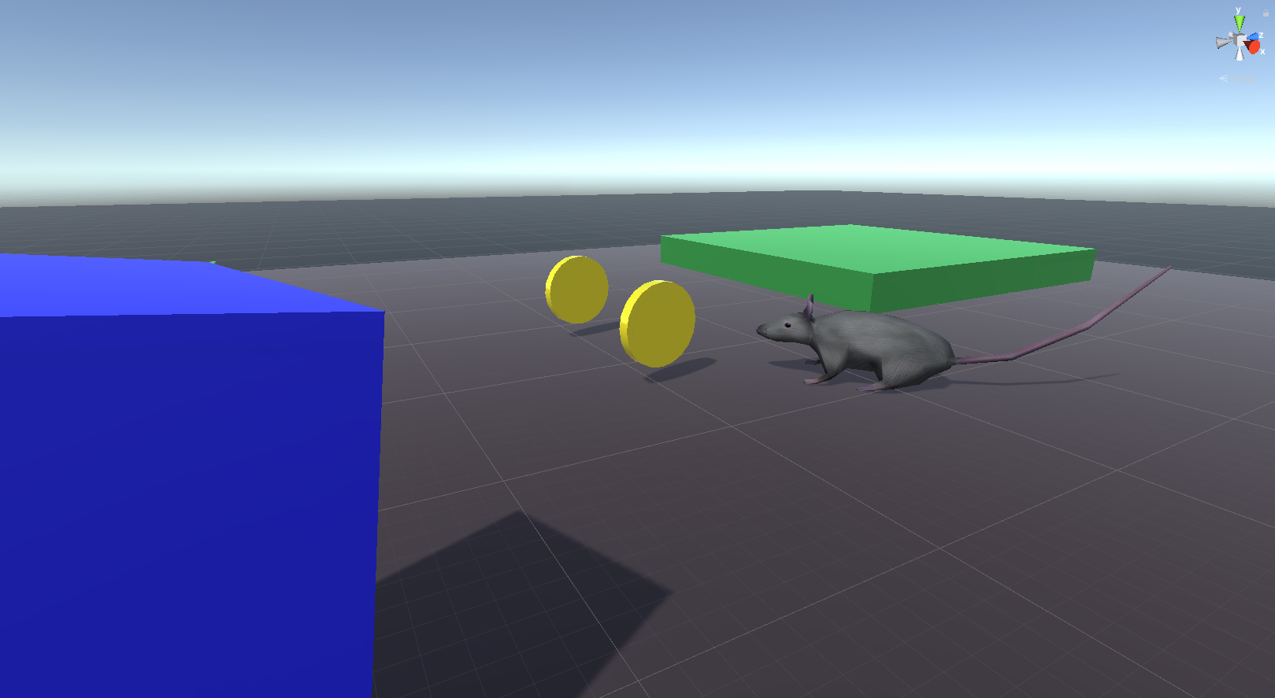
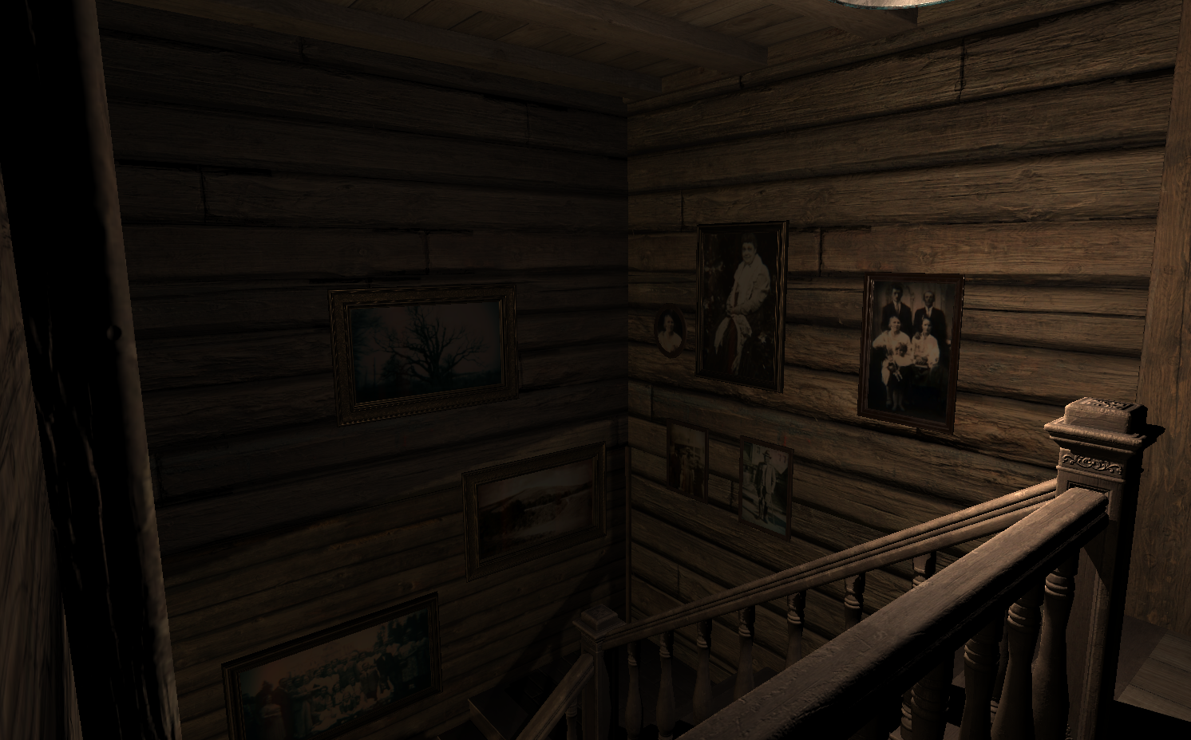
03 Görseller ve Ses
ETIAOS çok sayıda arcade oyun barındırmanın yanı sıra bu oyunların her birinde farklı bir görsel dil ve estetiğe sahip olmasıyla öne çıkacaktır. Sesler ise bu görsel dil ve oynanış ile bir bütün oluşturacak şekilde oluşturulup oyunlara entegre edilecektir.

Slide 13
ŞİMDİ KARŞINIZDA MINI OYUNLARIMIZ

Slide 14
THREE CONCEPTS
RUNRATRUN
ROAD DANCER
SAPAK
Hırslı ve azimli faremizin hikayesi.
“Synthwave” temasıyla harmanlanmış bir araba oyunu.
Hikayesini, oynarken keşfedeceğimiz bir korku oyunu.

Slide 15
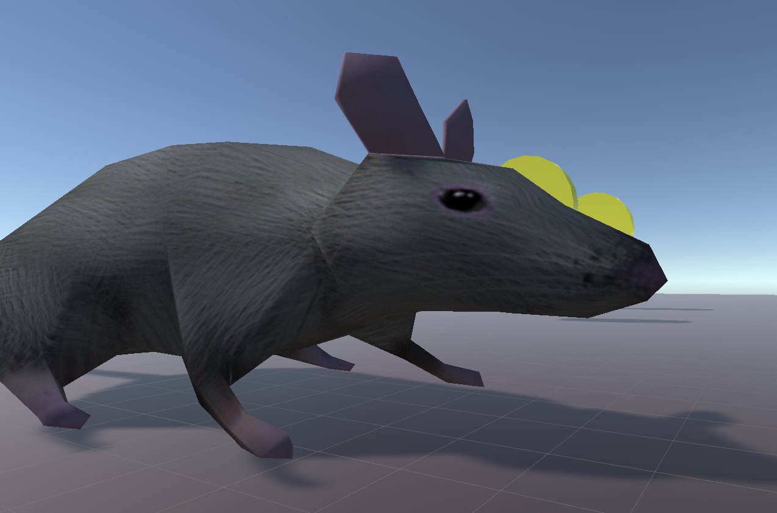
RUN RAT RUN
Highscore tabanlı.
Düşman küplerden ve tuzaklardan kaçarken aynı zamanda coinleri toplamaya çalışıyoruz.
Spawn noktalarından hem coin hem de küp çıkabilir. Dikkat et!

Slide 16

ROAD DANCER
Level bazlı.
Araba sürekli olarak ilerlerken karşımıza çıkan engellerden kaçmamız lazım.
Tek bir çizik bile kabul edilemez.

Slide 17
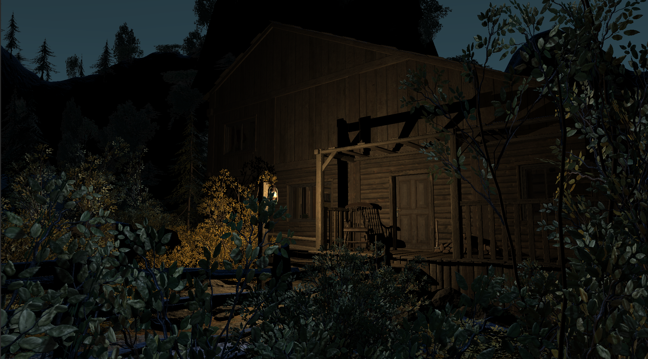
SAPAK
Kırsalın ortasındaki bu evde gizemli hikayeyi ortaya çıkar.
Tehlikenin nereden geleceğini bilemezsin.
Ya da ne zaman.

Slide 18
VIDEO TUTORIAL
https://www.youtube.com/watch?v=LxWSEYdJU_M&ab_channel=Enes%C3%9Cnl%C3%BC

Slide 19
YAKIN GELECEKTE GÖRÜŞMEK ÜZERE

